Slide 1

InformArte en Movimiento
Costa Rica

Slide 2

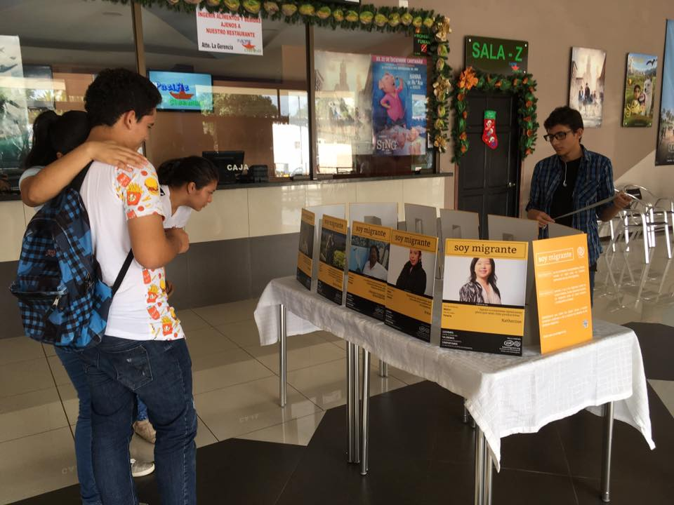
InformArte en Movimiento
Costa Rica
Día Internacional del Migrante – Festival de Cine en Paso Canoas

Slide 3
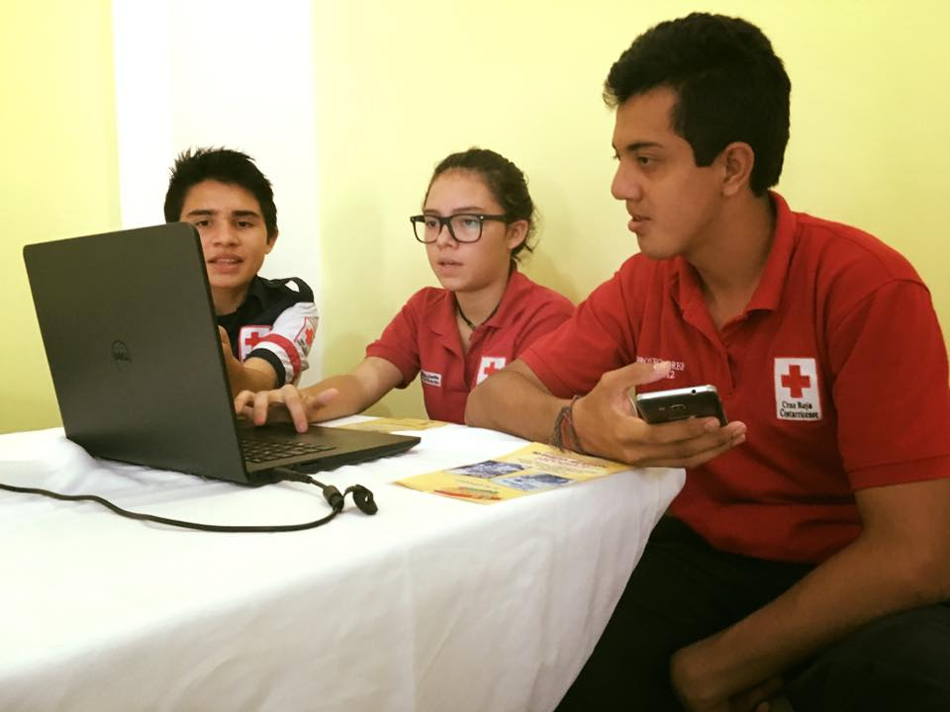
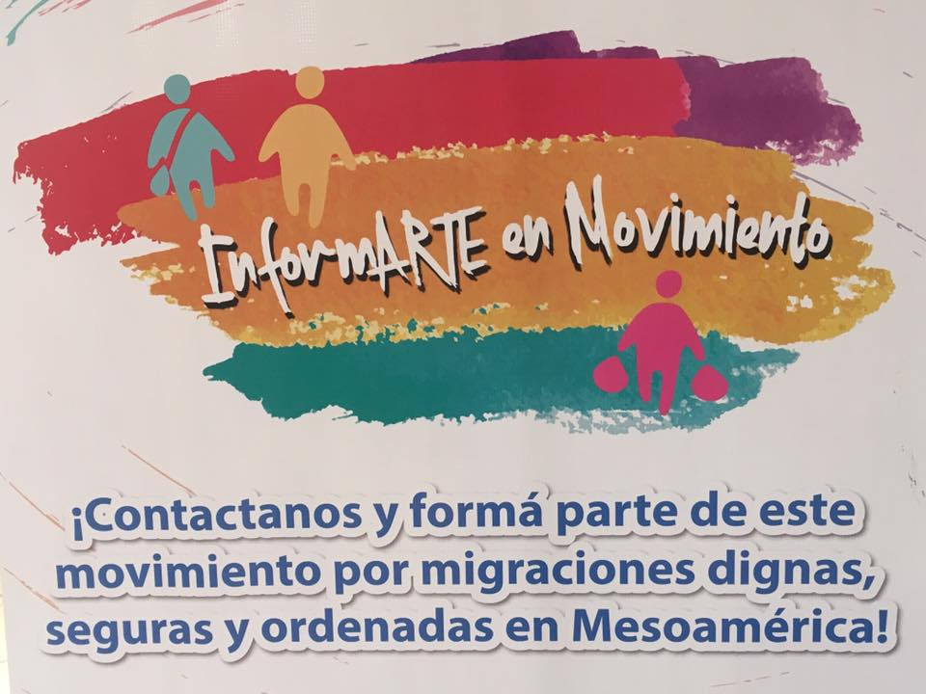
InformArte en Movimiento - Costa Rica
Cápsulas radiofónicas producidas por jóvenes mesoamericanos sobre migraciones, derechos de las personas migrantes e identificación y prevención de la trata de personas
Costa Rica: Dos talleres de radio en Paso Canoas y en La Cruz
Escuchar los mensajes de los jóvenes: https://soundcloud.com/user-547597582/sets/capsulas-radiofonicas-informarte-en-movimiento

Slide 4

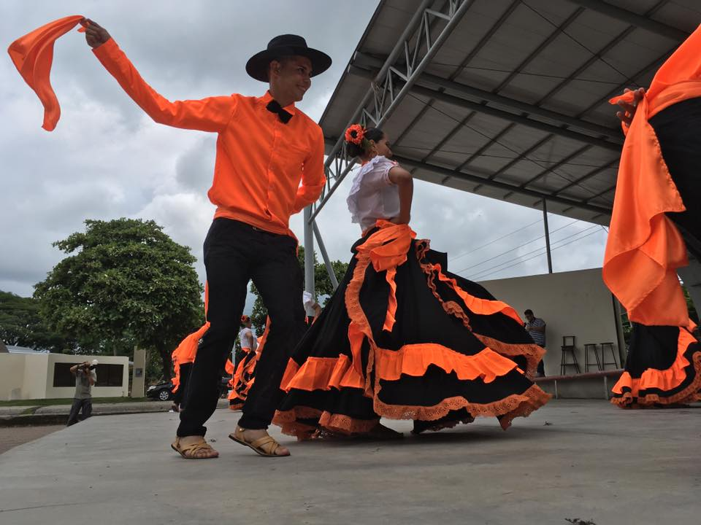
InformArte en Movimiento
Costa Rica
Festival Comunitario, La Cruz

Slide 5
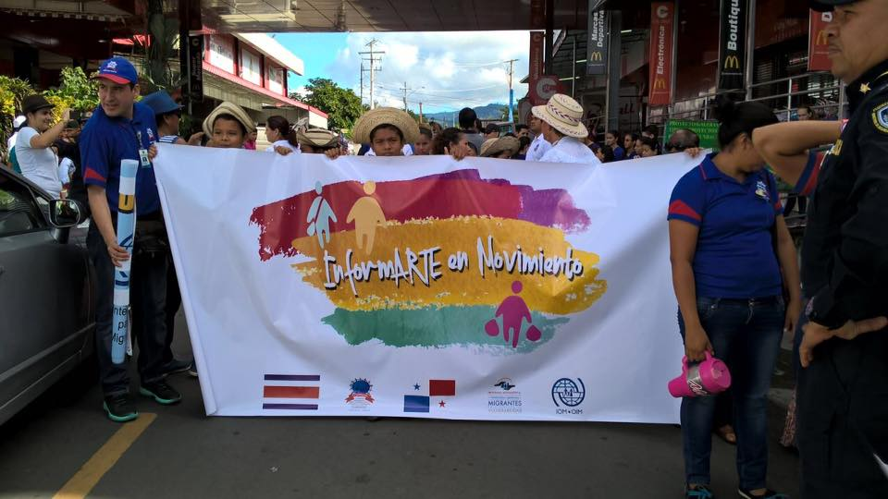
InformArte en Movimiento
Costa Rica
Caminata contra la Trata en Paso Canoas próximamente en el marco del Día Mundial contra la Trata

